Slide 1

Hi
Erfolgsfaktor Businessplan
Notes:
I2b – kurz für ideas to business – ist eine Businessplanning Initiative.
Dh wir unterstützen gründungsinteressierte Personen beim Schreiben ihres Businessplans.
Was ist jetzt ein Businessplan?

Slide 2

Der Businessplan ist Ihr „roter Faden“ auf dem Weg zur Selbstständigkeit!
Notes:
Der Businessplan ist ein schriftliches Unternehmenskonzept, bei dem alle Eckpunkte der Geschäftsidee herausgearbeitet werden.
Er ist der Rote Faden auf dem Weg zur Selbstständigkeit und dient als Planungs- und Kontrollinstrument.

Slide 3
Notes:
Aber warum muss man überhaupt planen?
Stellen Sie sich vor, Sie wollen am Wochenende eine Grillparty veranstalten:

Slide 4

Notes:
Welche Überlegungen müssen hierfür getroffen werden?
Welche Pläne fassen Sie?

Slide 5












Notes:
Was bieten Sie zu essen an?
Gibt es nur Fleisch für den Griller, oder wollen Sie auch vegetarische oder vegane Gerichte anbieten?
Welche Saucen, Beilagen und Getränke stellen Sie bereit?
Und wo bekommen Sie das alles her und was kostet Sie das?
Beschränken Sie sich bei den Gästen auf einige wenige Freunde?
Oder wird es etwas größer?
Können Ihre Gäste auch ihre Kinder mitnehmen?
Wenn ja, passt dann das essen noch, das Sie geplant haben?
Wird es Musik geben und wenn ja, welche und wo kommt die her?
Bereiten Sie Gastgeschenke her oder machen Sie es ganz anders und kassieren eine Art Eintritt?
Und zuletzt – wann endet die Party und was passiert danach?
Können Ihre Gäste bei Ihnen übernachten oder gehen alle wieder heim?
Wer räumt auf etc…

Slide 6

Notes:
Wie Sie sehen, werden schon für eine Grillfeier mit Freunden viele Überlegungen angestellt, damit alles nach Plan läuft.
Umso wichtiger ist eine Planung dann natürlich bei größeren, existenziellen Vorhaben.
Weil was passiert, wenn man nicht plant?

Slide 7

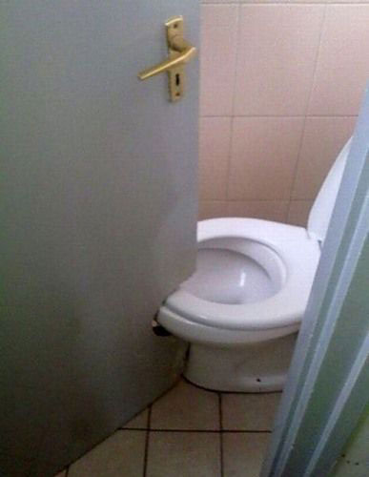

Notes:
Richtig! Es passieren Fehler.
Natürlich kann man mit einigen Fehlern leben – wie es auf dem mittleren Bild zu sehen ist – aber optimal ist das nicht…

Slide 8
Der Businessplan
Notes:
Ohne Plan steigt für Sie das Unternehmerrisiko und das Risiko zu scheitern ist ungleich größer, als mit Businessplan!
Welche Vorteile hat der Businessplan:
Die Form der Schriftlichkeit hilft Ihnen dabei, alle Aspekte zu betrachten und genau zu durchdenken
Der Businessplan bietet Ihnen so auch Orientierung für Aktivitäten und Ziele
Sie gehen mit Businessplan gestärkt in Verhandlungen mit Partnern oder Lieferanten, da Sie professionell auf Fragen antworten können
Und zuletzt ist ein Businessplan Voraussetzung, wenn Sie auf Fremdkapital angewiesen sind. Sowohl Banken als auch Förderstellen wünschen einen aussagekräftigen Businessplan.
Und wie schaut so ein Businessplan jetzt aus?

Slide 9
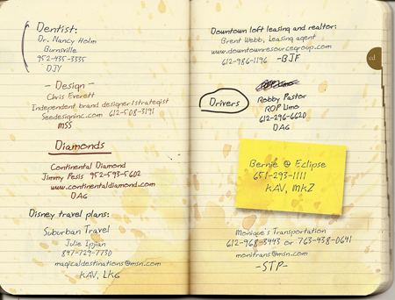
Businessplan
Aussehen und Form
20-30 Seiten
Vollständigkeit
Rechtschreibung
Übersichtlichkeit
Graphische Aufbereitung
Der erste Eindruck zählt!

Slide 10
Businessplan
Struktur
Deckblatt
Inhaltsverzeichnis
Executive Summary
Produkt bzw. Dienstleistung
Unternehmen & Management
Branche, Markt & Wettbewerb
Marketing & Vertrieb
Erfolgs- & Finanzplanung
Anhang

Slide 11
Businessplan
Executive Summary
Weckt das Interesse des Lesers;
keine Einführung sondern komprimierte Darstellung
1-2 Seiten
Zum Schluss schreiben
Geht auf folgende Punkte ein
  Die Idee
  Das Team
  Das Unternehmen
  Die Vermarktung
  Die Finanzen
  Der Erfolg
Elevator Pitch: 2-minütige Kurzfassung der Geschäftsidee
Notes:
Elevator Pitch:
Versuchen Sie Ihre Geschäftsidee in einigen wenigen Sätzen zusammenzufassen und zwar so, dass Ihr Gegenüber genau weiß, was Sie vorhaben!

Slide 12

Businessplan
Produkt / Dienstleistung
Beschreibung
Kundennutzen
USP, Stärken & Schwächen
Markenschutz und Patente
Innovationsgrad
Leistungserstellung
Notes:
USP = Alleinstellungsmerkmal:
Die wenigsten Gründer•innen erfinden das Rad neu…
Überlegen Sie also, warum Personen sich für Sie und Ihre Angebote entscheiden sollen, wenn es doch wahrscheinlich Ähnliches am Markt gibt, das sich bereits etabliert hat!

Slide 13

Businessplan
Unternehmen & Management
Gründer (-team)
  Erfahrungen
  Fähigkeiten
Informationen zum Unternehmen (Standort)
Status der Gründung
Organisationsstruktur
Unternehmensanalyse / SWOT-Analyse
Ziele
Umsetzungsplanung

Slide 14

Businessplan
Branche, Markt und Wettbewerb
Branche
Markt & Absatzpotenzial
Zielgruppen
Trends
Konkurrenzanalyse
Markteintrittsbarrieren & Abhängigkeiten

Slide 15

Businessplan
Marketing & Vertrieb
Marketingstrategie & Kommunikationskanäle
Vertriebsstrategie & Vertriebskanäle
Preisgestaltung
Kundenservice & Zahlungskonditionen

Slide 16

Businessplan
Erfolgs- und Finanzplanung
Gründungs- und Investitionskosten
Kostenplanung
Absatz- und Umsatzrechnung
Plan-Gewinn- und Verlustrechnung
Kapitalbedarf und Finanzierungsquellen
Ausführliche Planung (Plan4You)
Notes:
- Gründungs- und Investitionskosten ➔ einmalige Kosten bei der Gründung:
Gebäude, Räumlichkeiten, Fahrzeuge,…
- Kostenplanung ➔ laufende Kosten:
Produktionskosten, Wareneinsatz, Personalkosten, Versicherungen,…
- Absatz- und Umsatzrechnung:
Welche Menge wollen Sie zu welchem Preis verkaufen?
- Plan- Gewinn und Verlustrechnung ➔ Blick in die kommenden 3 bis 5 Jahre
Wie wird sich der Umsatz entwickeln? Wann erreichen Sie den Break-Even-Point, also den Punkt, wo Sie in die Gewinnzone tretet
- Kapitalbedarf und Finanzierungsquellen:
Wieviel Eigenkapital steht zur Verfügung?
Wie hoch ist der Kapitalbedarf?
Welche Finanzierungsquellen gibt es?
Besteht die Möglichkeit von Förderungen?

Slide 17

Businessplan
Anhang
Lebenslauf Zeugnisse Referenzen Zulassungen und Genehmigungen Verträge und schriftliche Vereinbarungen Satzung und Firmenbuchauszug | Profile der Schlüsselpersonen Organigramm Imagebroschüre Patente und Schutzrechte Marktrelevante Informationen

Slide 18


Slide 19

Worauf besonders zu achten ist
Kundensegmentierung: Wer ist meine Zielgruppe? Wer ist mein erster Kunde? Ein Produkt / eine Dienstleistung ist nie für alle relevant! Wettbewerbsanalyse: Ein Produkt /eine Dienstleistung ist nie konkurrenzlos. Welcher Anbieter erfüllt die selben oder ähnliche Bedürfnisse? USP muss klar herausgearbeitet werden | Gründungsteam: Was ist Ihr Hintergrund / Ihre Kompetenz um Ihre Idee erfolgreich umzusetzen? Unternehmensprozesse / Organisation: Sorgen Sie frühzeitig für Struktur! Preispolitik: Optimale Preisfindung, kostendeckend, wie viel ist der Zielgruppe das Produkt / die Dienstleistung wert?

Slide 20
Unsere 6 Top-Tipps
für Ihren Businessplan

Slide 21
Gehen Sie auf Schwächen und Risiken ein!

Slide 22


Slide 23
Die Services
Notes:
Der i2b Businessplan Wettbewerb
I2b veranstaltet jährlich den größten Businessplan Wettbewerb Österreichs!
Hier werden die besten Konzepte Österreichs in folgenden Kategorien ausgezeichnet und öffentlichkeitswirksam in Szene gesetzt:
Dienstleistung, Gewerbe, Handel
Technologie
Studierende, in der auch rein theoretische Konzepte, die im Zuge einer Lehrveranstaltung erstellt wurden, teilnehmen können!
Zusätzlich werden Sonderpreise für Social Business, EPU und Betriebsnachfolge vergeben. Und in diesem Jahr ganz neu, der Sonderpreis GreenTech in Kooperation mit der aws.

Slide 24


Slide 25


i2b Serviceleistungen
Überblick
https://www.i2b.at/

Slide 26

i2b Serviceleistungen
i2b Handbuch
…als Arbeitsbuch zur Erstellung eines Businessplans zu verwenden
https://www.i2b.at/myi2b/handbuch-vorlagen/

Slide 27
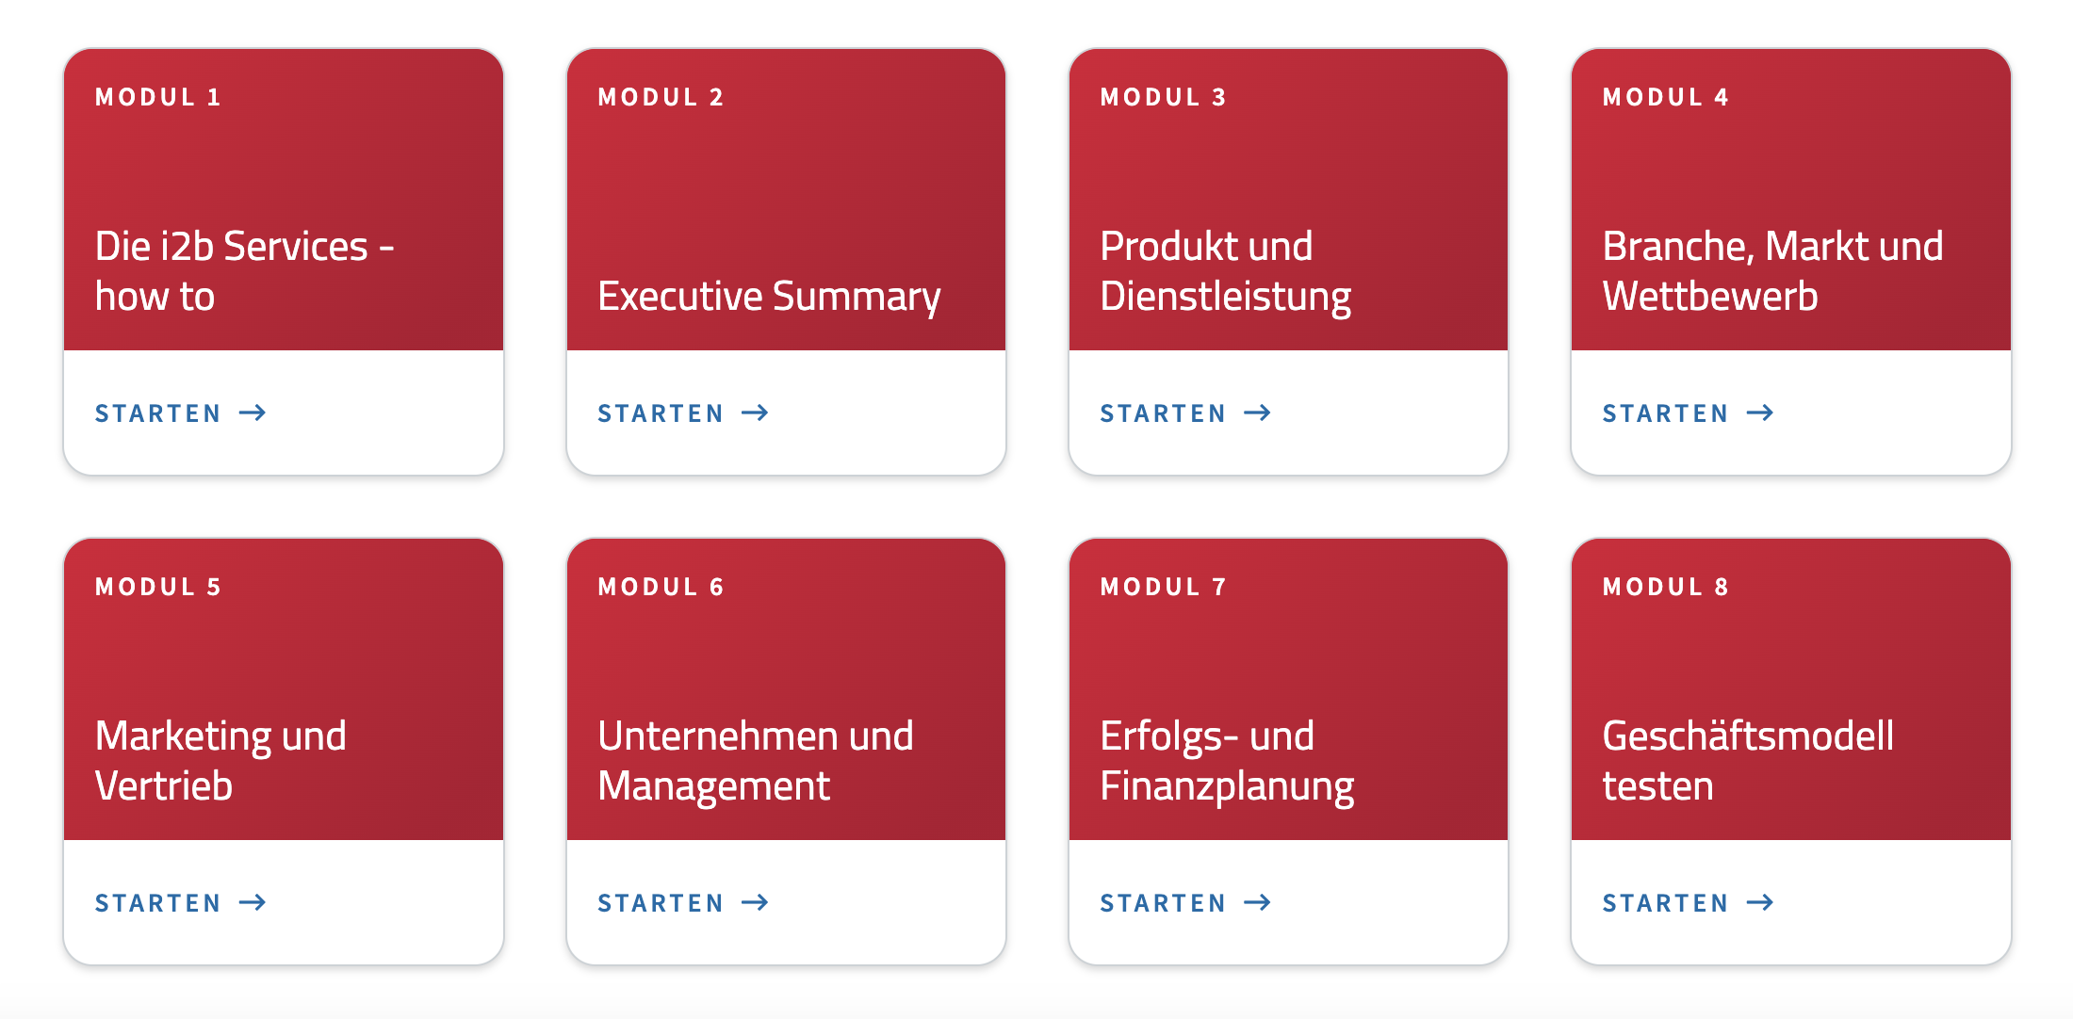
i2b Serviceleistungen
eLearning
https://www.i2b.at/myi2b/e-learning/
Nur für registrierte User

Slide 28
i2b Serviceleistungen
Musterbusinesspläne
https://www.i2b.at/myi2b/musterbusinessplaene/

Slide 29
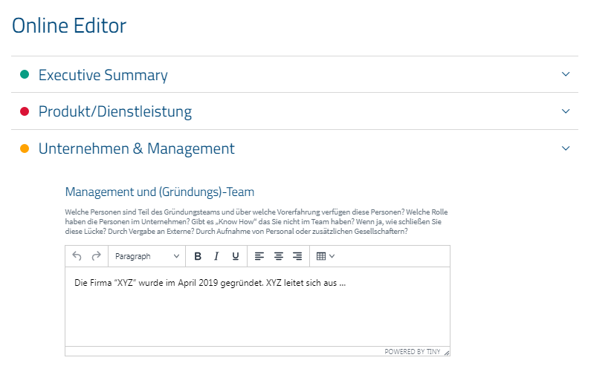
i2b Serviceleistungen
i2b Online-Assistent
…Editor zur angeleiteten schriftlichen Erfassung eines Businessplans
https://www.i2b.at/myi2b/businessplan/
Nur für registrierte User

Slide 30
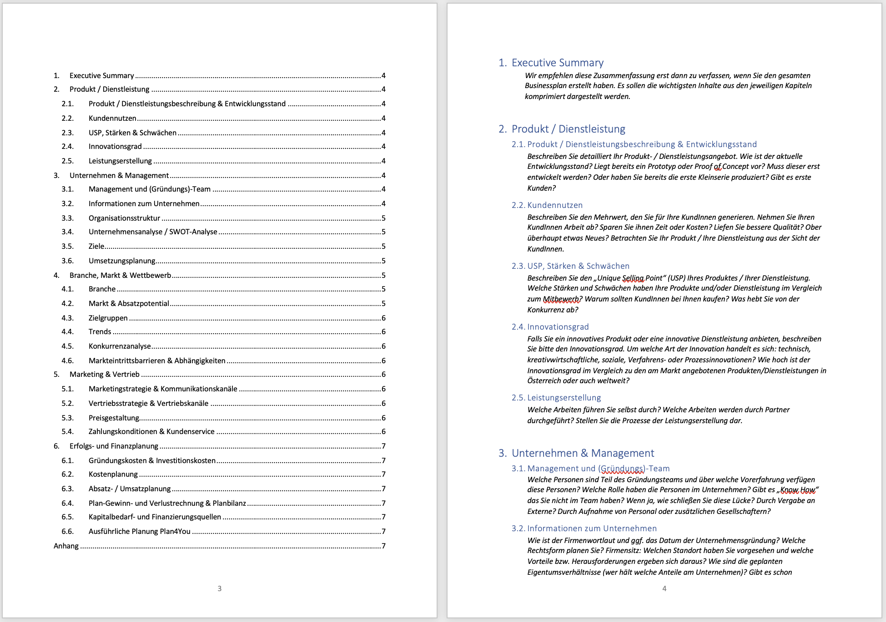

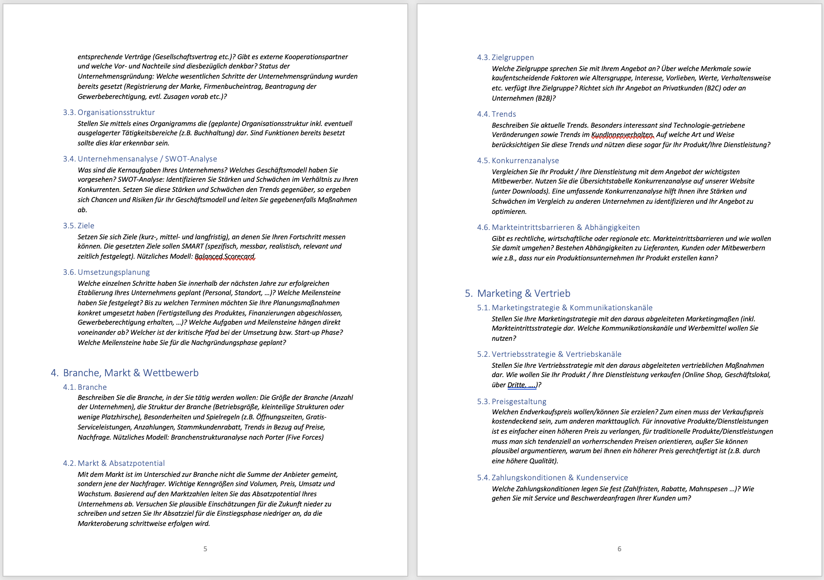
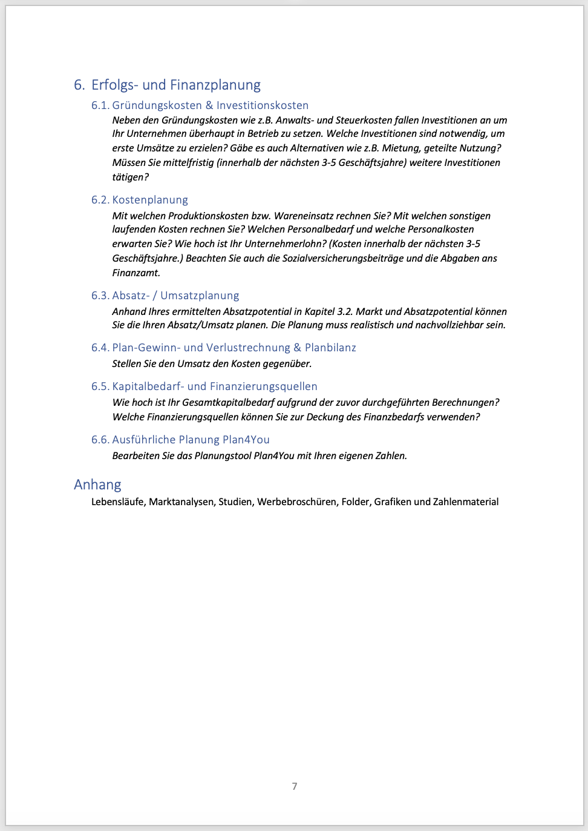
i2b Serviceleistungen
i2b Word-Vorlage
… zur angeleiteten Erarbeitung eines Businessplans (offline)
https://www.i2b.at/myi2b/handbuch-vorlagen/

Slide 31
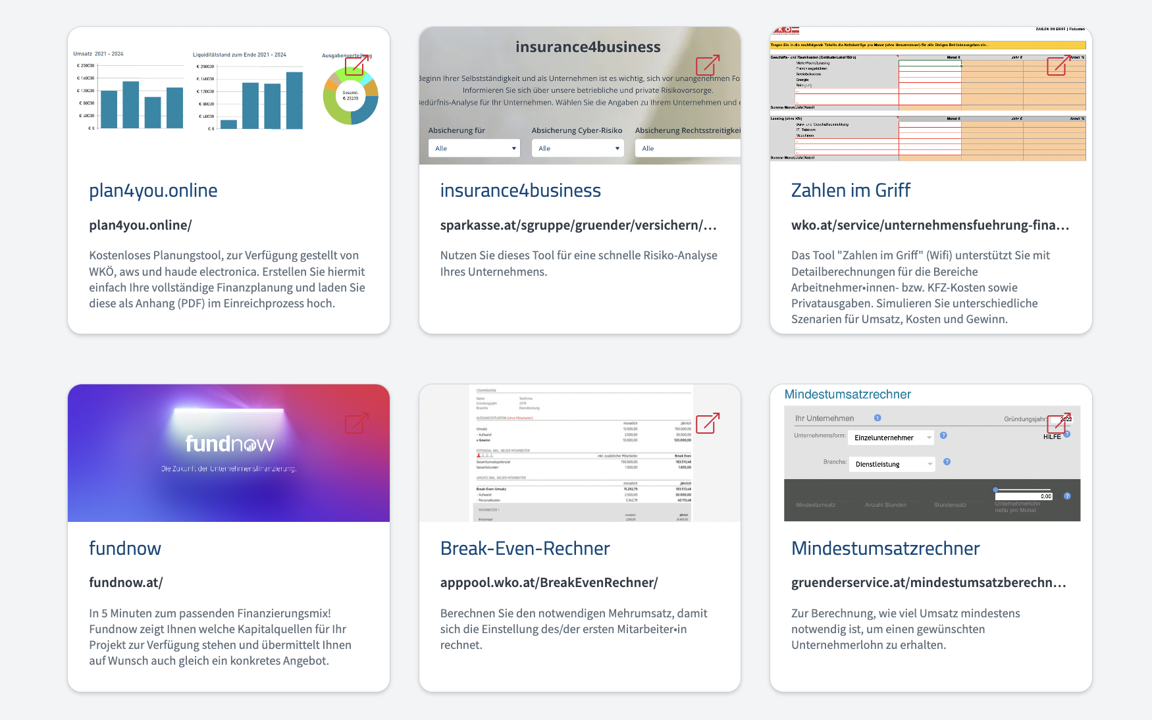
i2b Serviceleistungen
Nützliche Tools
https://www.i2b.at/myi2b/nuetzliche-tools/
Notes:
Zahlreiche Online-Tools – besonders zur Finanzplanung – helfen Ihnen, Ihre Zahlen in den Griff zu bekommen!
Wie zB die gleichnamige Excel-Vorlage, bei der Sie nur noch Ihre Zahlen eingeben müssen.
Wer lieber eine fix und fertige Finanzplanung in den Händen hält, probiert es vielleicht mit plan4you.online
Auch hier müssen Sie nur Ihre Zahlen einsetzen und am Ende bekommen Sie eine fertige Finanzplanung im pdf-Format.
Besonders hervorheben möchte ich fundnow, ein Tool der Erste Bank und Sparkassen in Kooperation mit CONDA, mit dem Sie mögliche Finanzierungsquellen für Ihr Vorhaben entdecken können.

Slide 32

i2b Serviceleistungen
i2b ExpertInnen-Feedback
…detaillierte Fachfeedbacks auf den Businessplan durch unsere ExpertInnen
https://www.i2b.at/myi2b/businessplan/
Nur für registrierte User

Slide 33
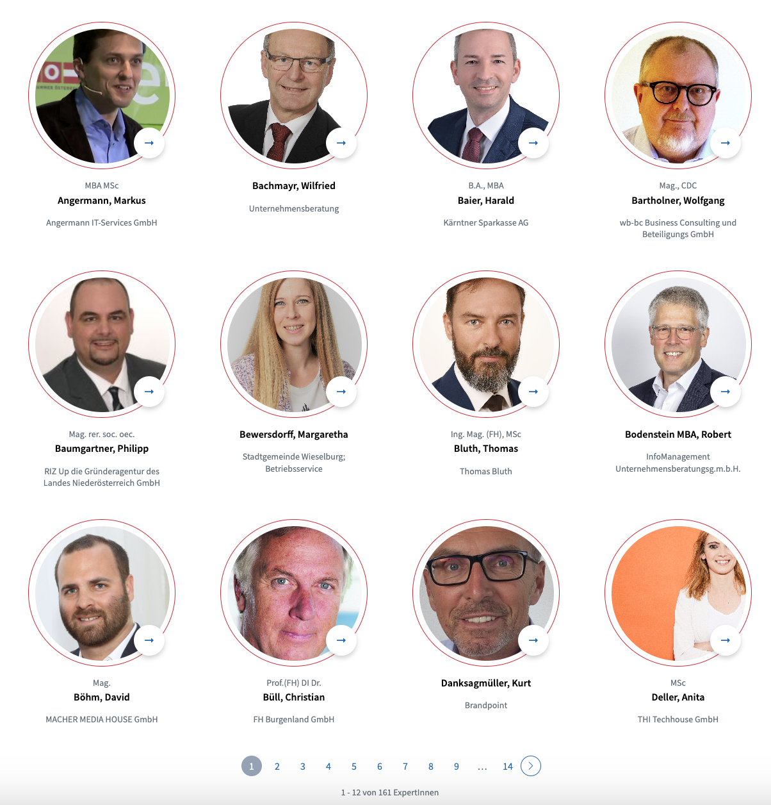
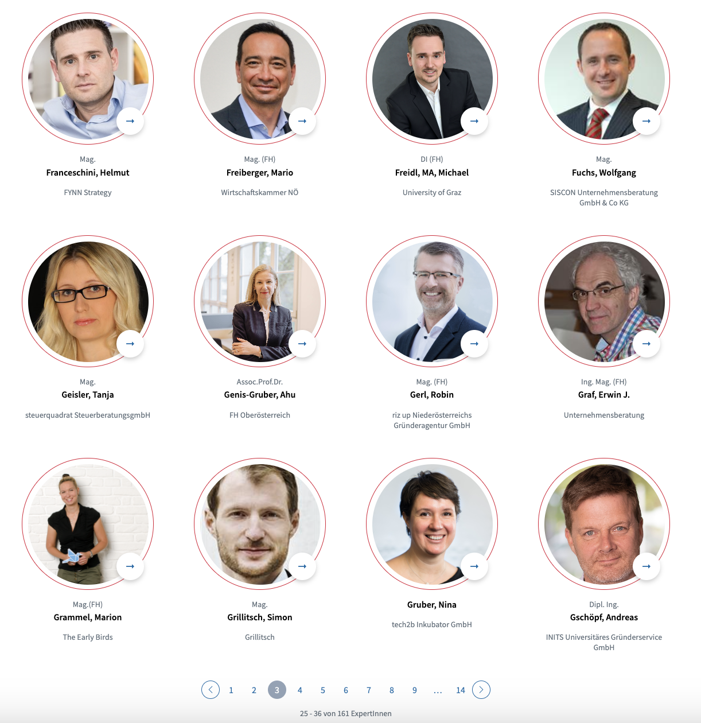
i2b Serviceleistungen
Expert:innen
https://www.i2b.at/netzwerk/expertinnen/

Slide 34
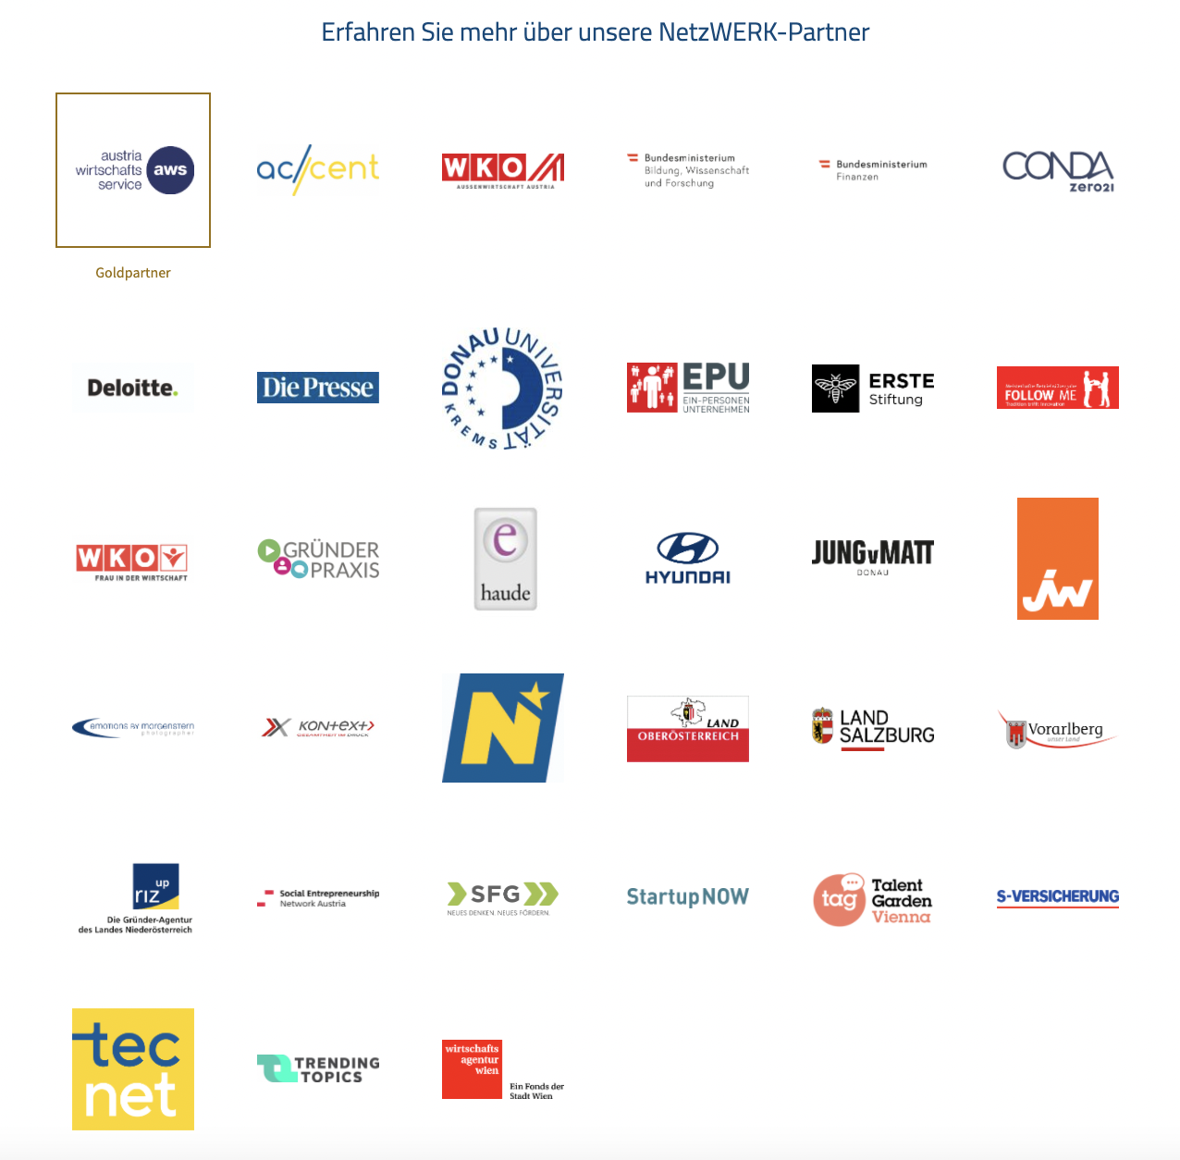
i2b Serviceleistungen
Partnernetzwerk
… österreichweites Netzwerk an Partnern
https://www.i2b.at/netzwerk/

Slide 35
Der Wettbewerb
Notes:
Der i2b Businessplan Wettbewerb
I2b veranstaltet jährlich den größten Businessplan Wettbewerb Österreichs!
Hier werden die besten Konzepte Österreichs in folgenden Kategorien ausgezeichnet und öffentlichkeitswirksam in Szene gesetzt:
Dienstleistung, Gewerbe, Handel
Technologie
Studierende, in der auch rein theoretische Konzepte, die im Zuge einer Lehrveranstaltung erstellt wurden, teilnehmen können!
Zusätzlich werden Sonderpreise für Social Business, EPU und Betriebsnachfolge vergeben. Und in diesem Jahr ganz neu, der Sonderpreis GreenTech in Kooperation mit der aws.

Slide 36

i2b Businessplan-Wettbewerb

Slide 37

Preise im Gesamtwert von über 200.000 Euro

Slide 38
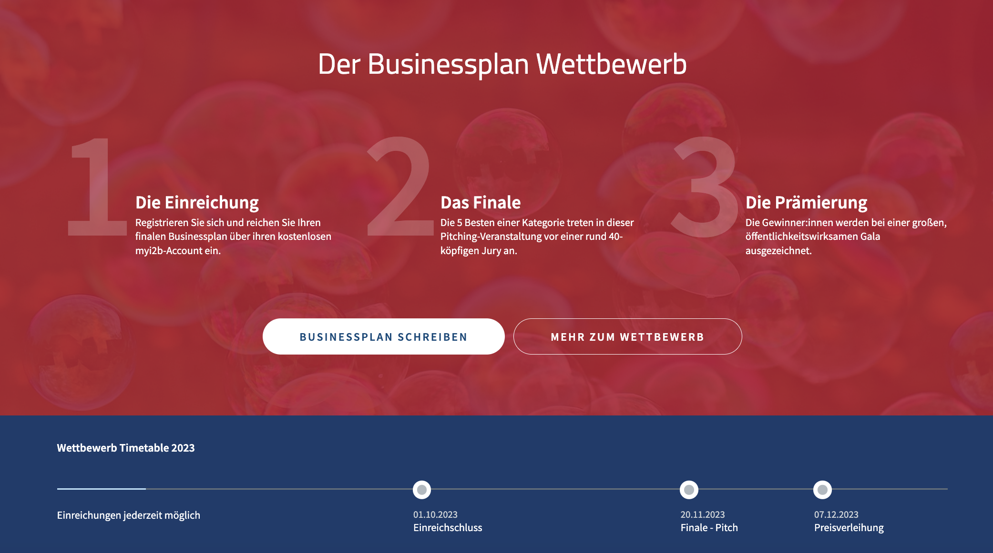
Notes:
Und wie können Sie jetzt am Wettbewerb teilnehmen?
Schreiben Sie einen Businessplan!
Reichen Sie diesen bis spätestens 2. Oktober 2022 zum Wettbewerb ein
Ein kleiner Tipp: warten Sie nicht bis zuletzt, sondern nutzen Sie vorab die Möglichkeit der Feedbackschleifen!
Hier erhalten Sie nicht nur – wie bereits erwähnt – wertvolles Feedback zu Ihrem Businessplan, sondern bekommen auch eine Punktewertung, die zur Reihung für den Wettbewerb entscheidend ist.
Wichtig hier: je niedriger die Punktewertung, desto größer ist Ihre Chance, beim Wettbewerb erfolgreich zu sein!
Am 21. November findet heuer das Finale des Wettbewerbs statt. Hierbei handelt es sich um eine Pitchingveranstaltung vor einer fachkundigen Jury.
Am 1. Dezember 2022 ist dann die große Prämierungsfeier, bei der die besten Businesspläne Österreichs ausgezeichnet werden

Slide 39
Lisa Rupp,
Stellvertretende Geschäftsführerin
rupp@i2b.at
Nicole Kus,
Öffentlichkeitsarbeit und Kommunikation
kus@i2b.at
Notes:
Schrecken Sie nicht davor zurück, sich bei Fragen direkt an mich zu wenden.
Und informieren Sie sich über unsere Service-Angebote und Hilfestellungen zum Businessplan auf unserer Webseite!
Vielen Dank!

